Slide 1
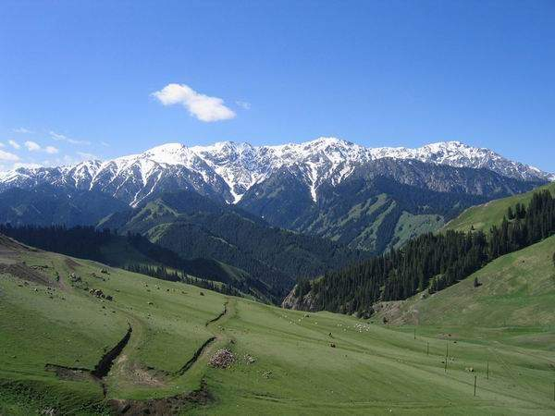
七月的天山

Slide 2
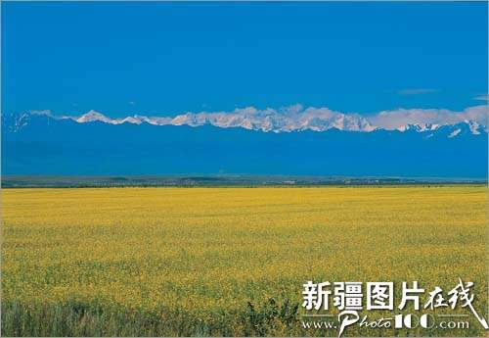
天山在我国新疆维吾尔自治区中部，终年积雪，多冰川，全长2400多千米，总面积25万平方千米，是亚洲最大山系之一，山地平均海拔高度4000米左右，把广阔的新疆分为南北两半。

Slide 3

学习目标：
1、认识生字。能借助字典和联系
上下文，读懂词句的意思，积累佳句。
2、达到正确、流利、有感情地朗读
课文。能说出天山景物的特点。
3、认真地读课文从作者的字里行间
感受天山的美景，从中受到美的感染。

Slide 4
自学指导：
（1）独立阅读课文，达到正确流利
有感情。
（2）找出有关方位变化的句子，
说说游览的顺序和地点的转换。
（3）合作学习边读课文边画描写
天山美景的句子，交流自己的感受。

Slide 5
重点词语 读一读
白缎 山涧 俯视 马蹄 溅起
绵延 离鞍 飞泻 无限 撑开
枝丫 萦绕 矫健 幽静 白皑皑
洄水涡 饮马溪 戈壁滩 五彩斑斓
五彩缤纷 重重叠叠

Slide 6
读准字音积累词语：
戈壁滩 白缎 山涧 泻下来 洄水涡
饮马 俯视 五彩斑斓 无限生机
白皑皑 撑开 重重叠叠 枝丫 马蹄
溅起 幽静 萦绕 五彩缤纷 绵延
绚烂 矫健 马鞍 鳞光 峭壁断崖

Slide 7
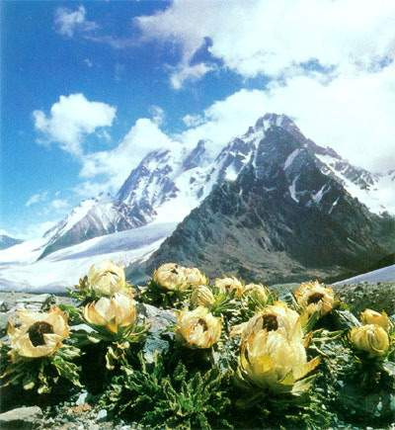
进入天山
蓝天衬着高高矗立的巨大的雪峰，在太阳下，雪峰间的云彩就像白缎上绣了几朵银灰色的暗花。

Slide 8
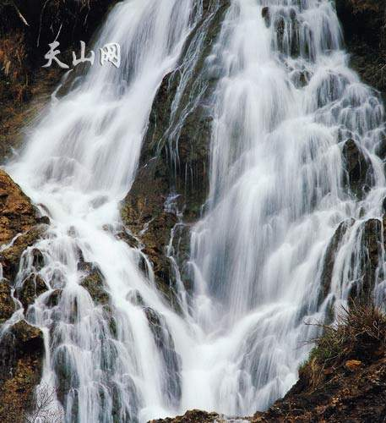
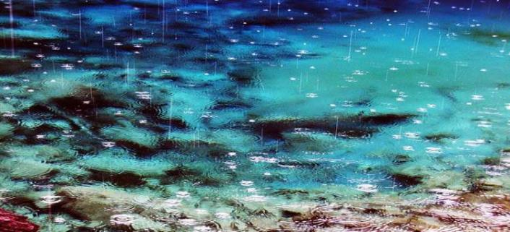
那融化的雪水，从高悬的山涧，从峭壁断崖上飞泻下来，像千百条闪耀的银链，在山脚下汇成冲激的溪流，浪花往上抛，形成千万朵盛开的白莲。

Slide 9
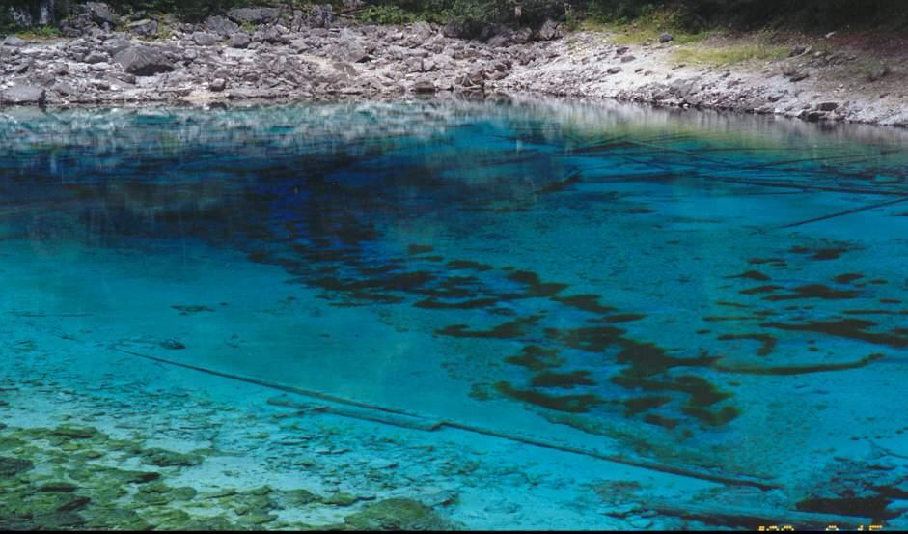
饮马溪边，你坐在马鞍上就可以俯视到那阳光透射的清澈的水底，在五彩斑斓的水石之间，鱼群闪闪的鳞光映着雪水清流，给寂静的天山增添了无限生机。

Slide 10
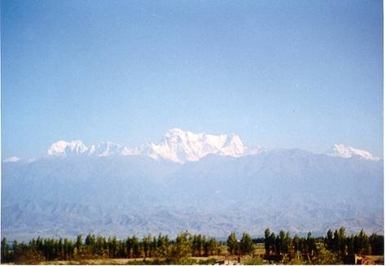
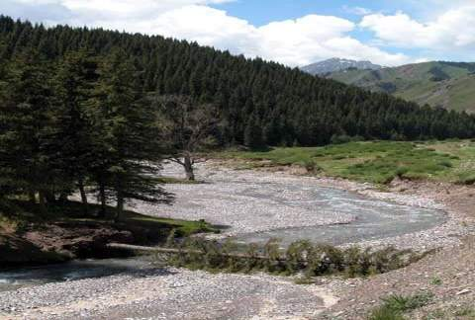
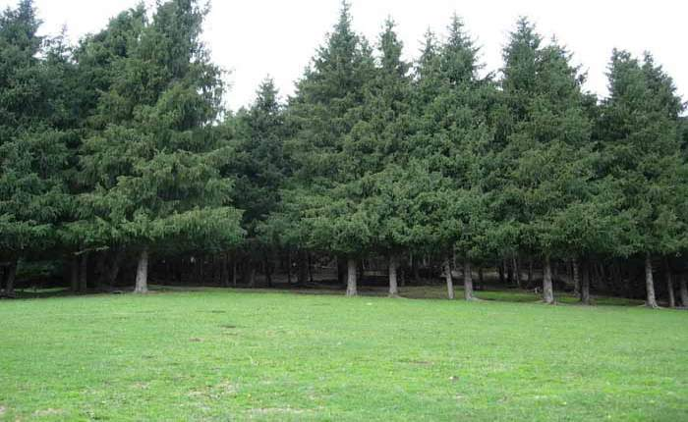
再往里走
白皑皑的群峰的雪线以下，是蜿蜒无尽的翠绿的原始森林，密密的塔松像撑天的巨伞，重重叠叠的枝丫，只漏下斑斑点点的细碎的日影。

Slide 11
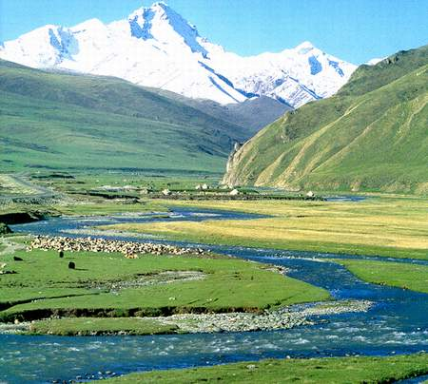
天山深处
这里溪流缓慢，萦绕着每一个山脚。

Slide 12
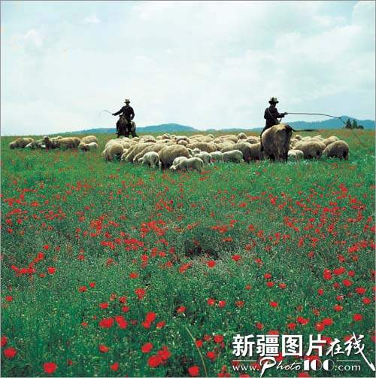

Slide 13
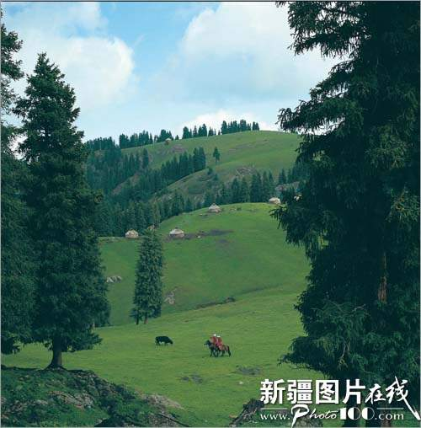

Slide 14
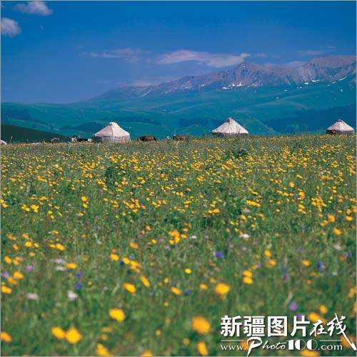

Slide 15
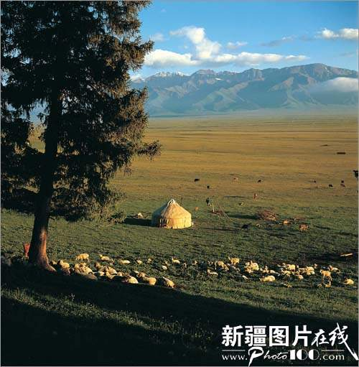

Slide 16
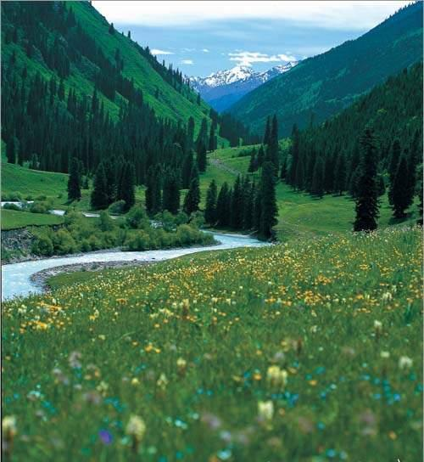

Slide 17
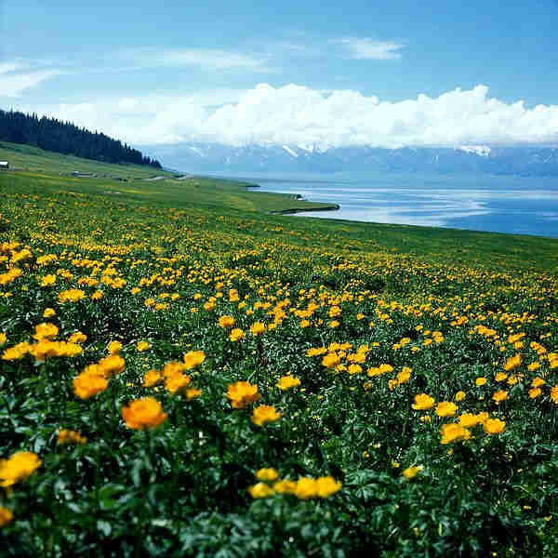

Slide 18
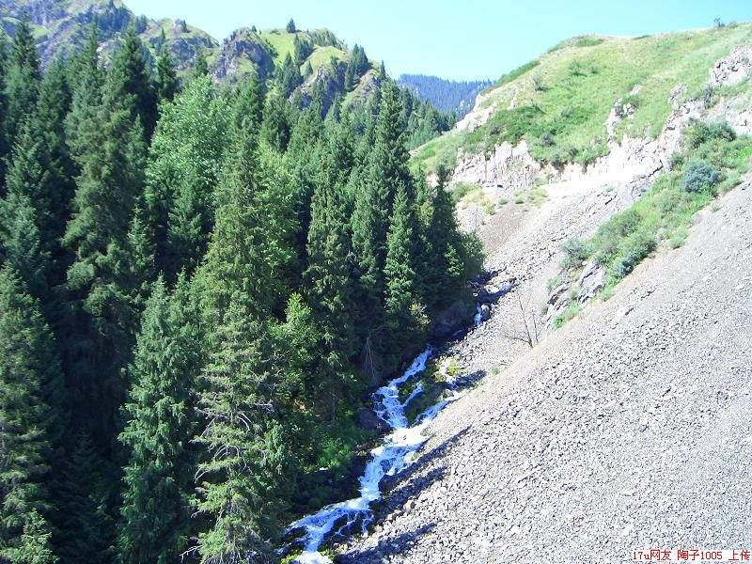

Slide 19
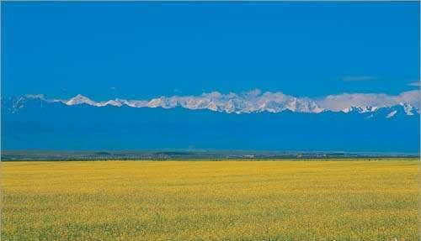
虽然天山这时并不是春天，但是有哪一个春天的花园能比得过这时天山的无边繁花呢？

Slide 20
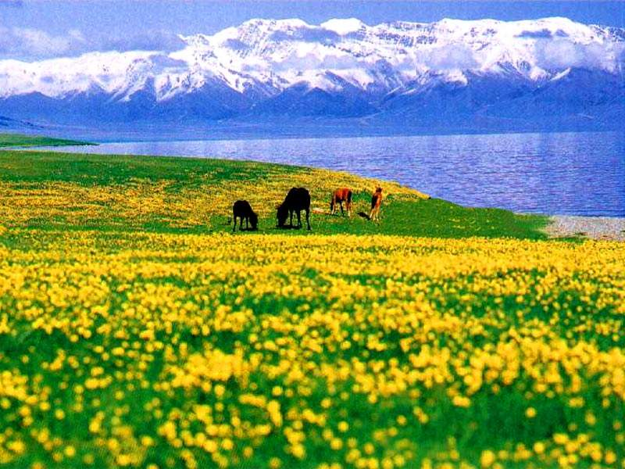

Slide 21
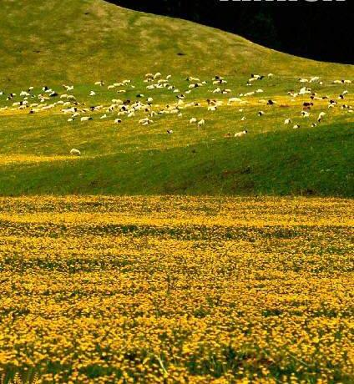

Slide 22
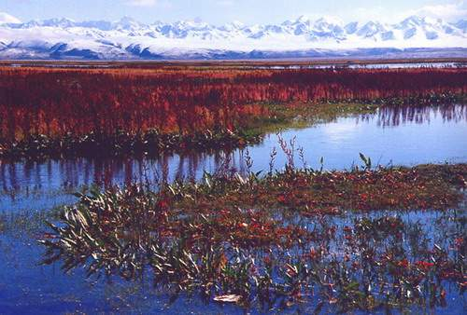

Slide 23
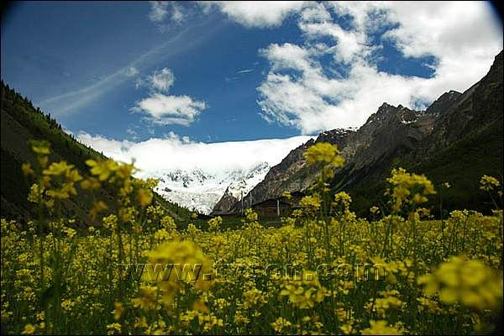
再见

